Slide 1

Институт морской геологии и геофизики Дальневосточного отделения Российской Академии наук (ИМГиГ ДВО РАН)
Institute of Marine Geology and Geophisics, Far East Branch, Russian Academy of Scienes
Вариации вертикальной компоненты электротеллурического поля и сейсмическая активность южной части Сахалина в 2024-2026 гг
Variations of the vertical component of the electrotelluric field and seismic activity in the southern part of Sakhalin in 2024-2026
Стовбун Николай Сергеевич,
Богомолов Л.М., Закупин С.А., Дудченко И.П., Гуляков С.А, Костылев Д.В.
Stovbun Nikolay Sergeevich,
Bogomolov L.M., Zakupin S.A., Dudchenko I.P, Gulyakov S.A., Kostylev D.V.

Slide 2
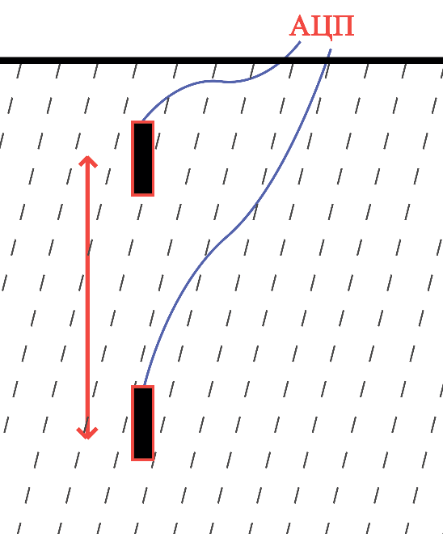
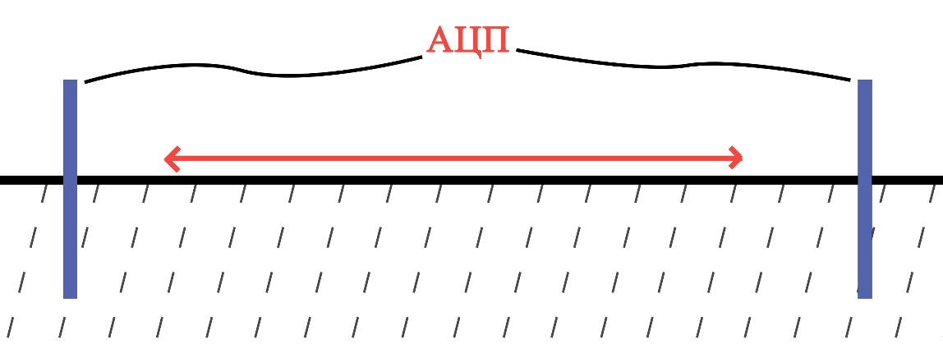
Мониторинг электротеллурического поля (ЭТП) на Сахалине
«Классический» метод измерения.
Горизонтальная компонента ЭТП
Измерение
вертикальной компоненты ЭТП
Литература
1) Соболев Г.А., Демин В.М. Механоэлектрические явления в Земле. М.: Наука. 1980. 215с.
2) Sarlis, Nicholas & Skordas, Efthimios & Varotsos, Panayiotis. (2025). Recent Advances on the VAN Method. Applied Sciences.
Литература
1) Lyubushin, A. A. Experience of complexation of global geophysical observations / A. A. Lyubushin, V. S. Bobrovskiy, S. A. Shopin // Geodynamics & Tectonophysics. – 2016.
2) Токтосопиев А.М. Электромагнитные предвестники землетрясений. Каракол, 2007. 312 с.

Slide 3
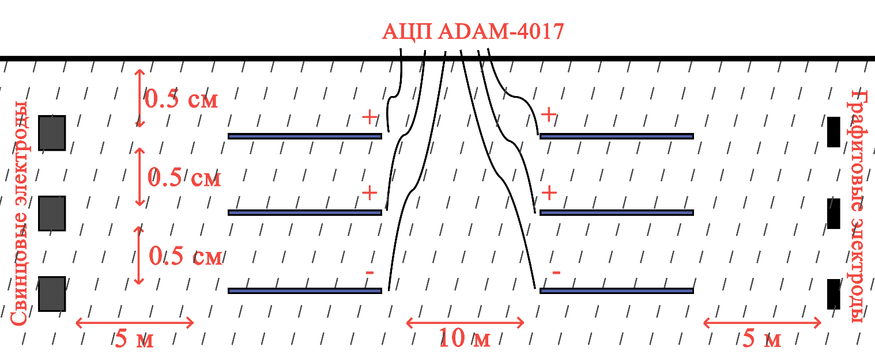
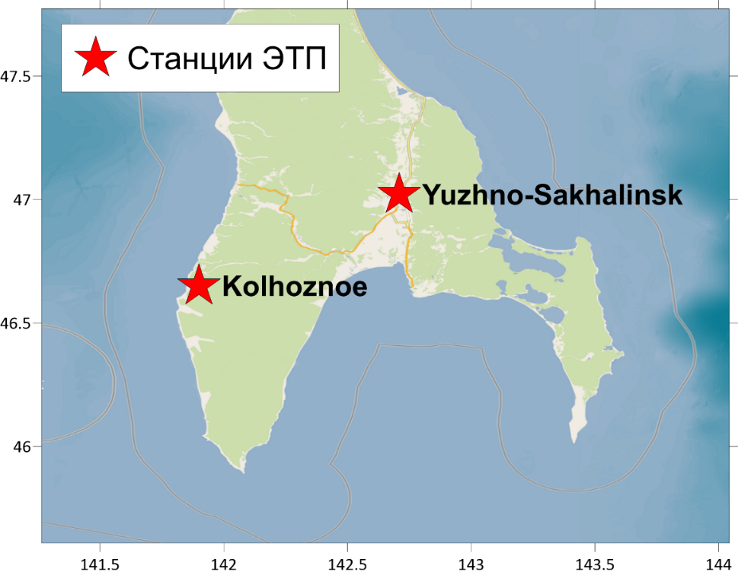
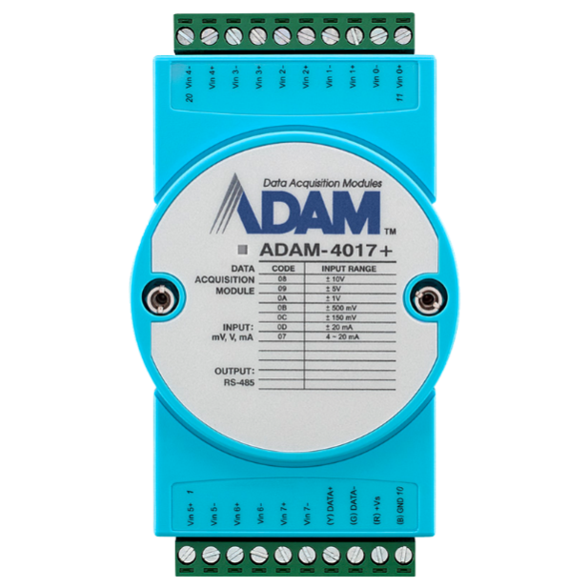
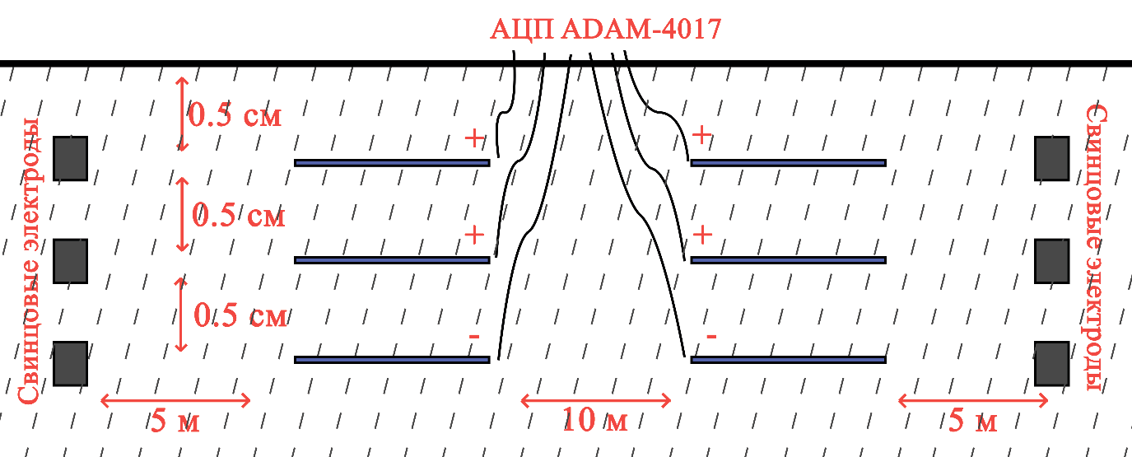
Карта действующих станций мониторинга
вертикальной компоненты ЭТП
Система электродов пункта «Южно-Сахалинск»
Измерения в Южно-Сахалинске начаты в начале 2024 г.
Свинцовые и графитовые электроды установлены в конце 2025 г.
Система электродов пункта «Колхозное»
В качестве регистратора
используется
АЦП ADAM-4017
Частота – 10 Гц
Измерения в Колхозном начаты в начале 2025 г.

Slide 4
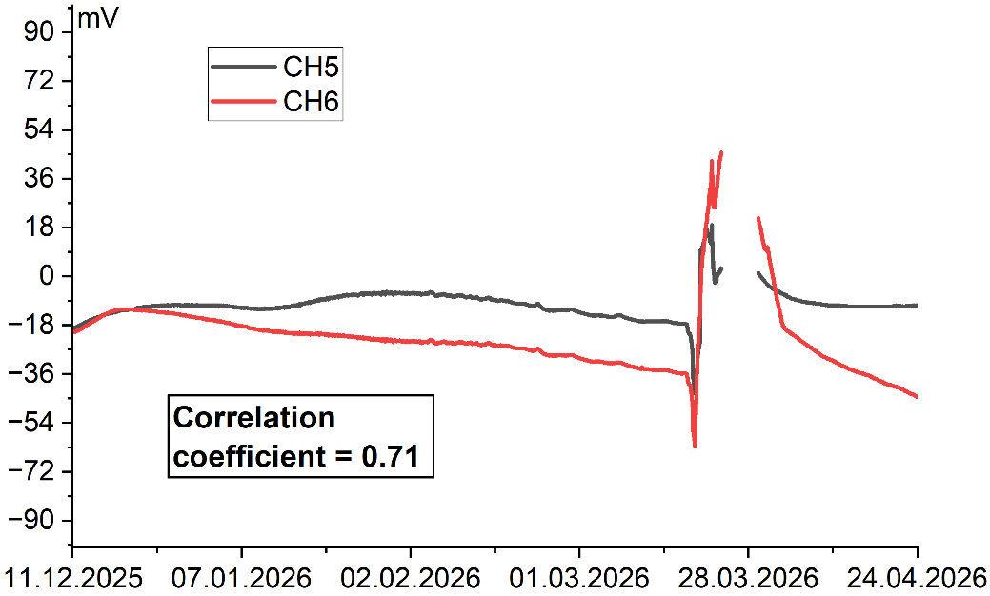
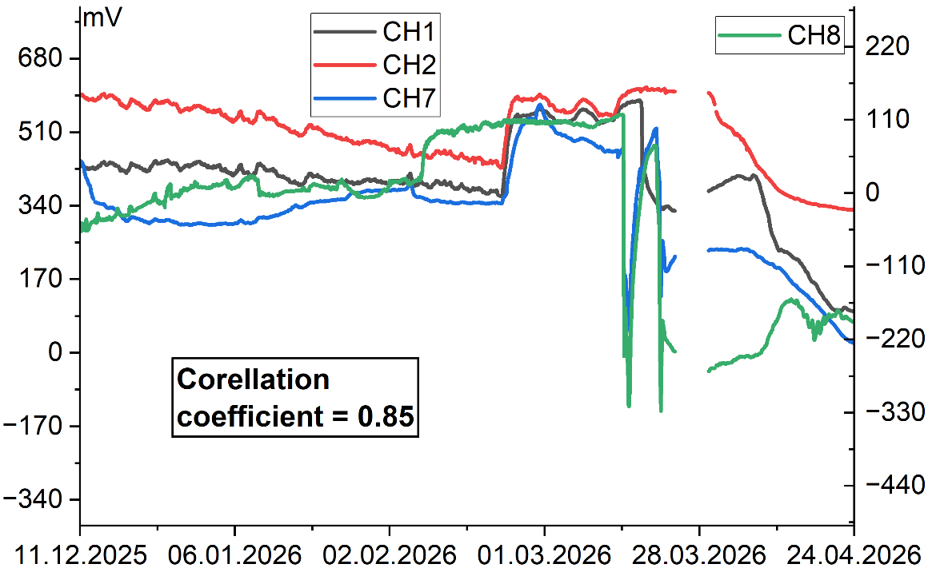
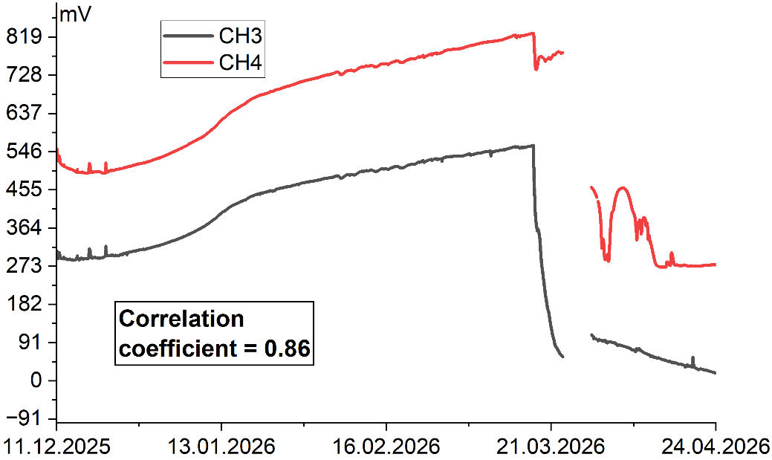
Вариации ЭТП с разных электродов на пункте «Южно-Сахалинск» и корреляция между ними
Представлен общий период для всех электродов с 11.12.2025 по 24.04.2026
Свинцовые электроды (CH5, CH6)
Электроды (нерж. сталь) в форме пластин (CH1, CH2, CH7, CH8)
0.46-0.7
Графитовые электроды (CH3, CH4)
0.34
Измерения со стальных электродов проводятся с января 2024 г. по настоящее время. Измерения на свинцовых электродах — с декабря 2025 г.
0.8

Slide 5
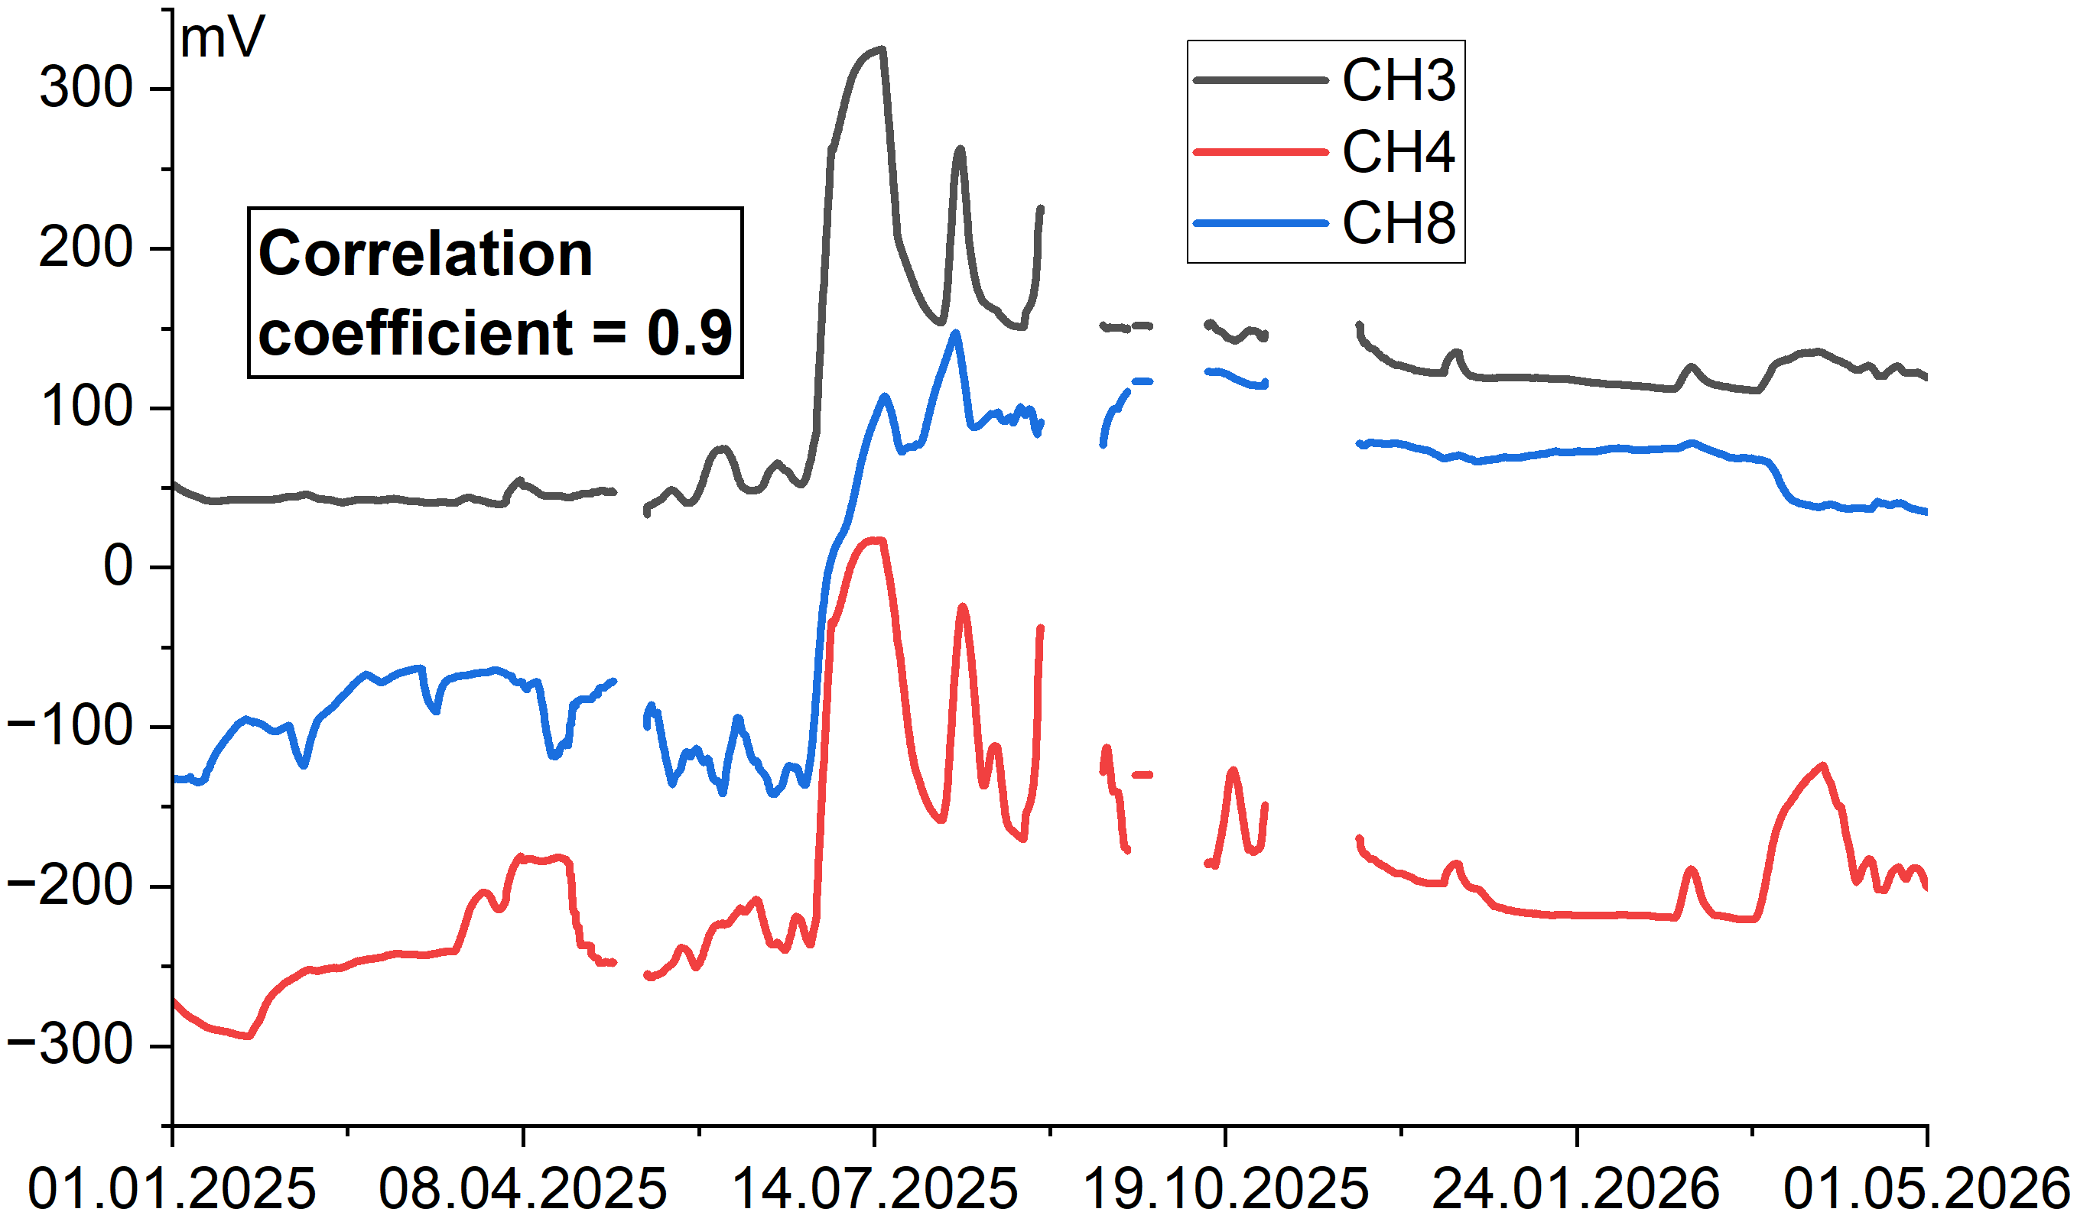
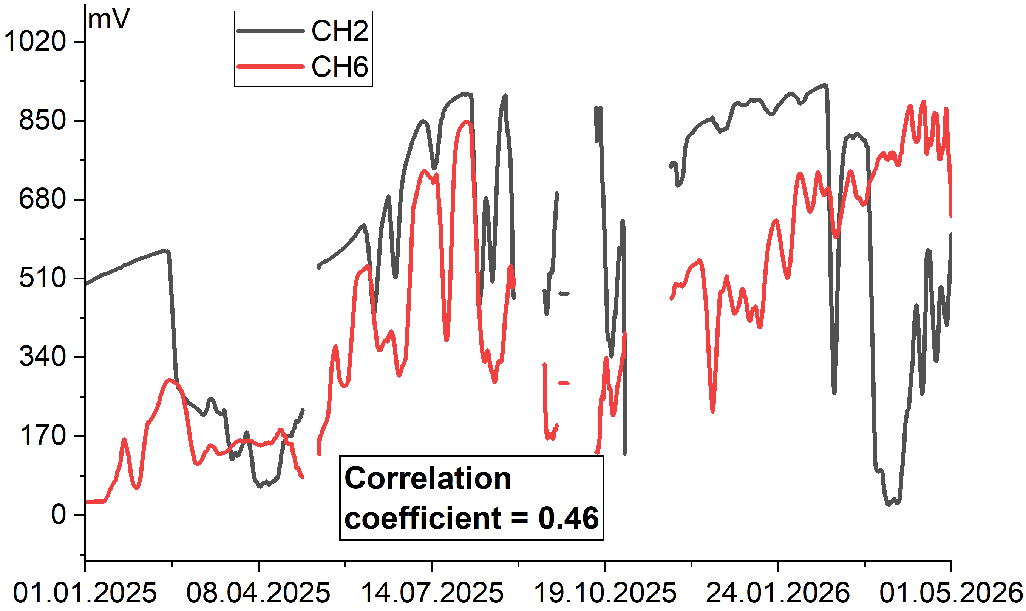
Вариации с разных электродов на пункте «Колхозное» и корреляция между ними
Представлен период с 01.01.2024 по 01.05.2026
Стальные электроды в форме пластин (CH2, CH6)
Свинцовые электроды (CH3, CH4, CH8)

Slide 6
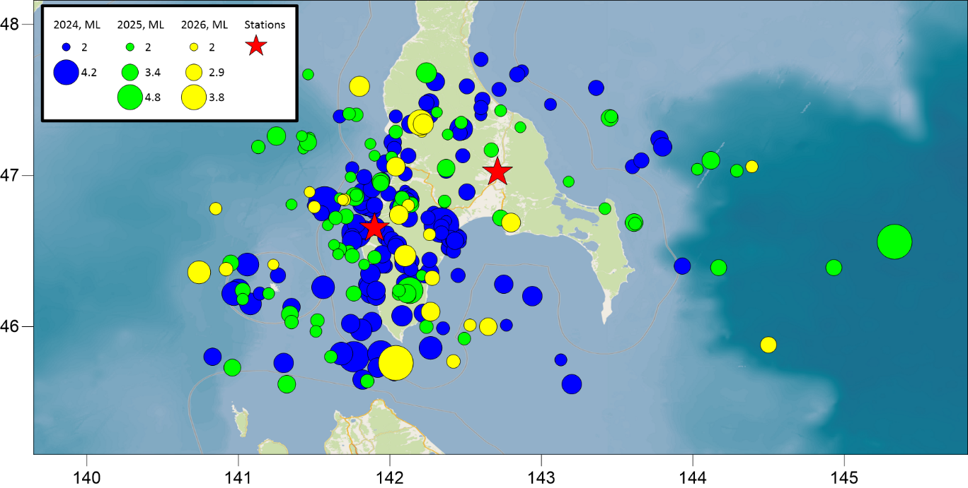
Карта эпицентров землетрясений, произошедших на юге Сахалина с 01.01.2024 по
30.04.2026 (МL ≥ 2)

Slide 7
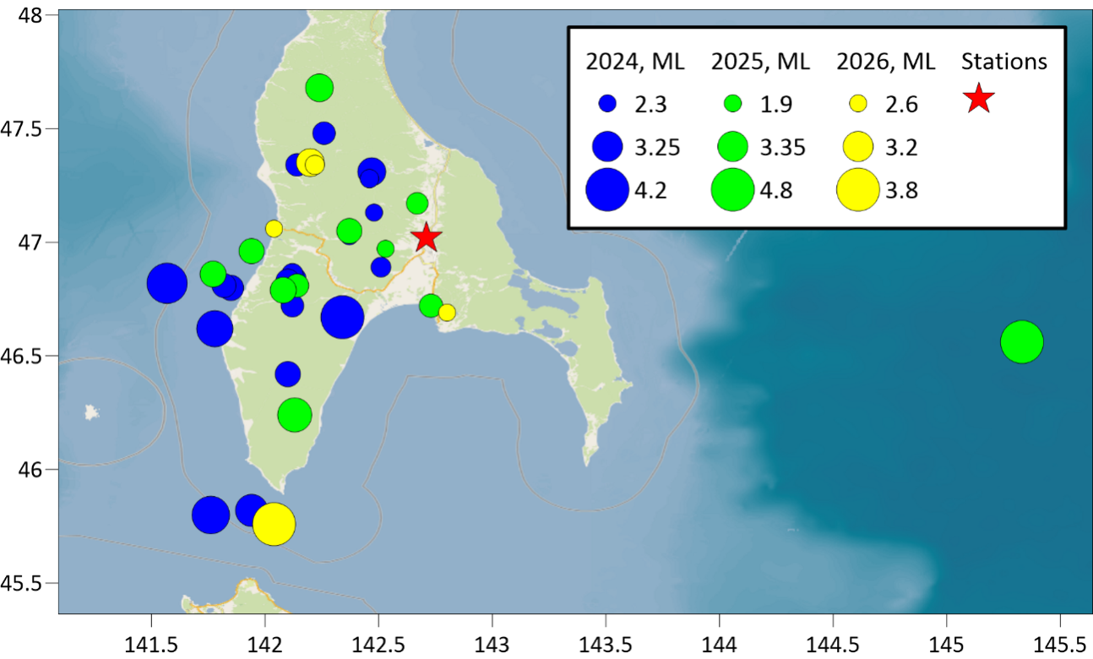
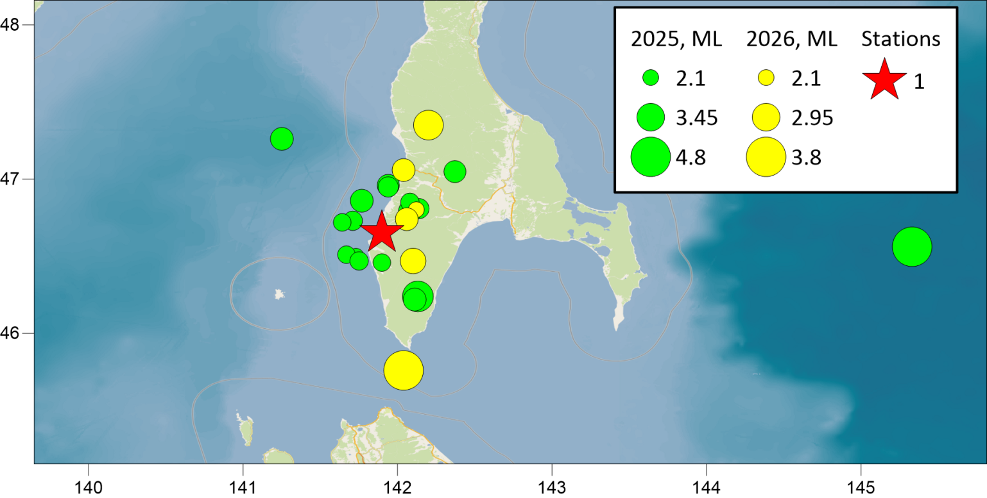
Для сопоставления вариаций ЭТП с сейсмическими событиями из каталога отбирались землетрясения, удовлетворяющие условию ML / lg(dh) ≥ 1,5, где ML — локальная магнитуда, dh — гипоцентральное расстояние до пункта измерений. Применяемая методика отбора заимствована из работ камчатских геофизиков [Копылова, 2025], в которых для Камчатского полигона использовался пороговый коэффициент ≥ 3,0.
Землетрясения вокруг станции «Южно-Сахалинск»
Землетрясения вокруг станции «Колхозное»
Копылова, Г. Н. О проявлении предвестников сильных (M_{W} ≥ 6.6) землетрясений Камчатки / Г. Н. Копылова, Ю. К. Серафимова, В. А. Касимова // Вулканология и сейсмология. – 2025. – № 2. – С. 73-98. – DOI 10.31857/S0203030625010062. – EDN GIODUP.

Slide 8
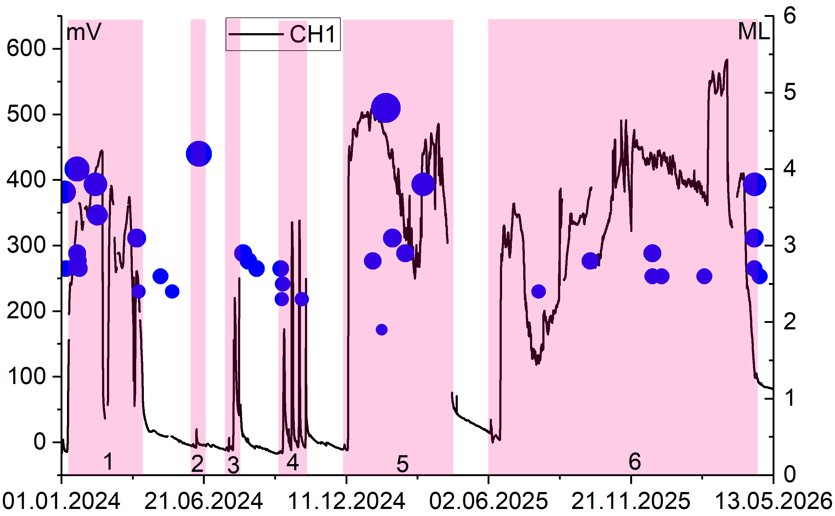
Результаты анализа вариаций ЭТП на станции «Южно-Сахалинск» выявили периоды повышенного уровня поля - бухтообразные возмущения продолжительностью от 20 суток до нескольких месяцев с амплитудой 20–600 мВ.
Сопоставление выявленных периодов возмущений (розовая заливка) с сейсмическими событиями (синие точки) показало, что 28 землетрясений (78 %) по времени совпадают с этими возмущениями. За пределами периодов роста ЭТП осталось 8 событий (22 %).
Выявленные возмущения ЭТП уверенно выделяются как визуально, так и с помощью программных алгоритмов. В «спокойные» интервалы времени показания каналов стабильны и близки к нулевой отметке.
Для объективного определения границ данных периодоы применялась библиотека Hidden Markov Model (HMM) языка Python.

Slide 9
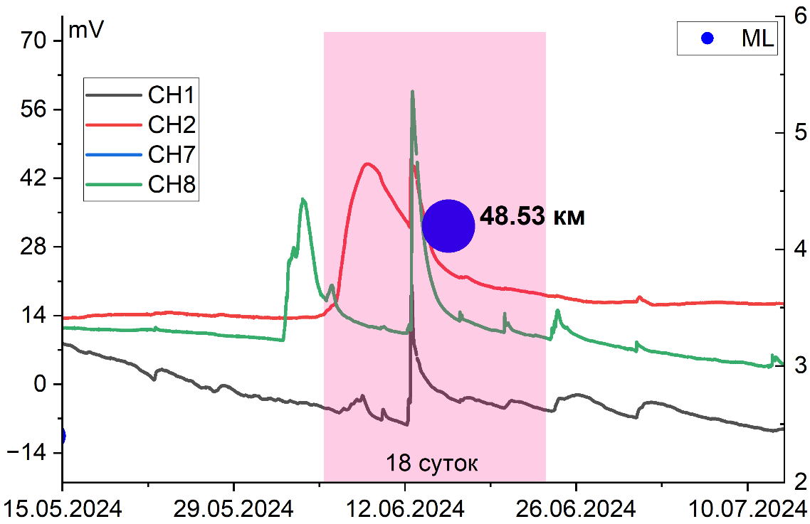
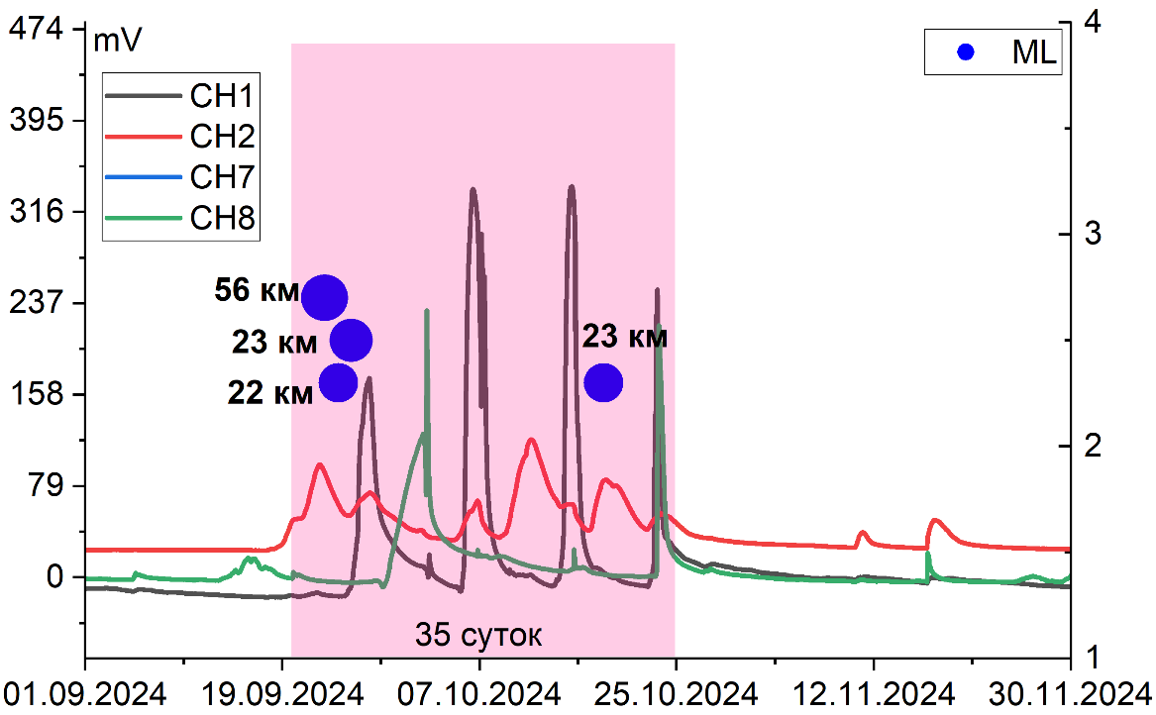
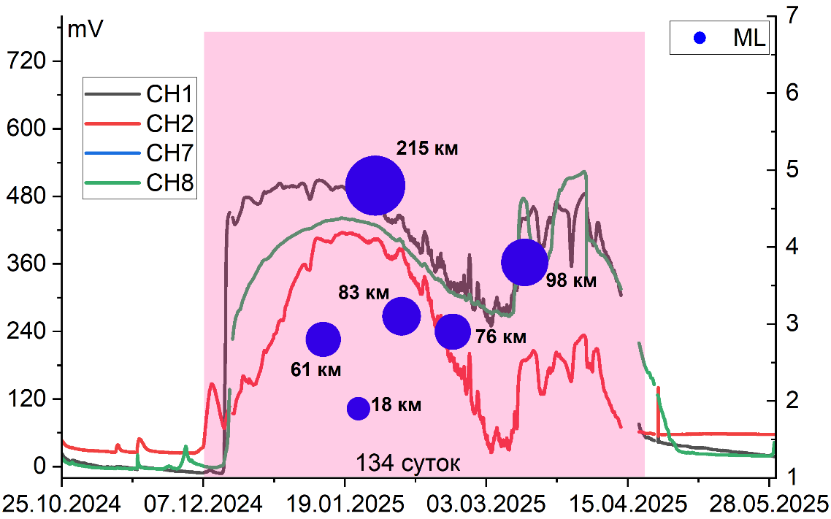
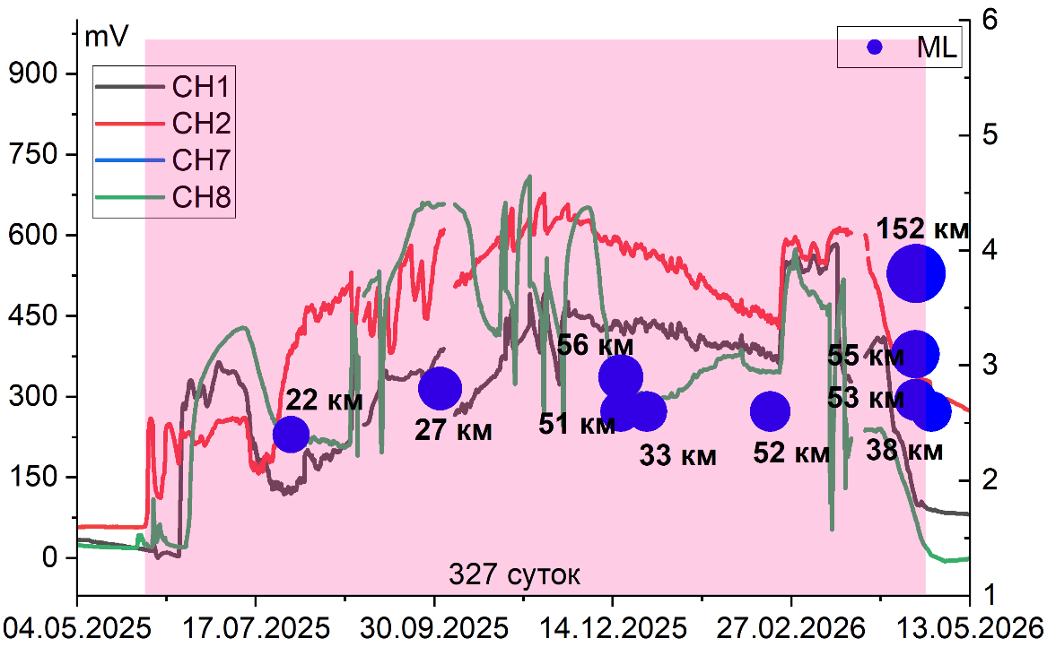
На рисунках представлены масштабированные графики некоторых возмущений ЭТП. Рост значения и импульсы в данных ЭТП сопровождались сейсмическими событиями в ближнем зоне к пункту измерений

Slide 10
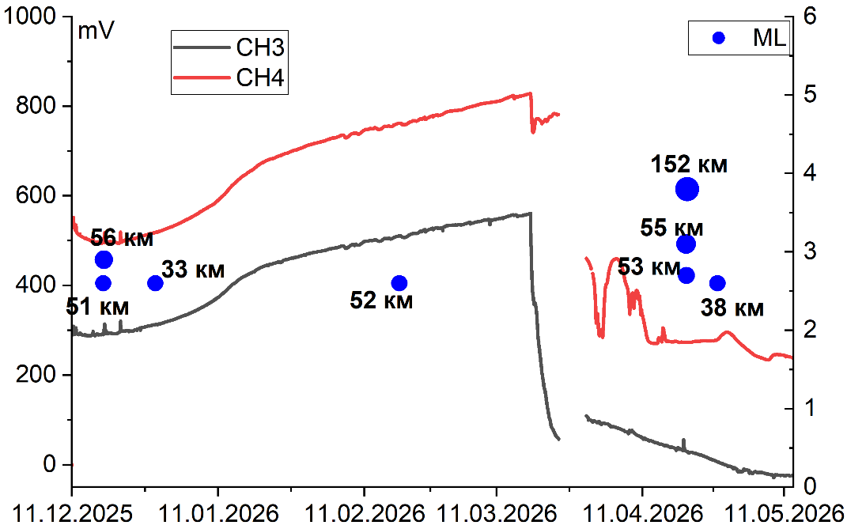
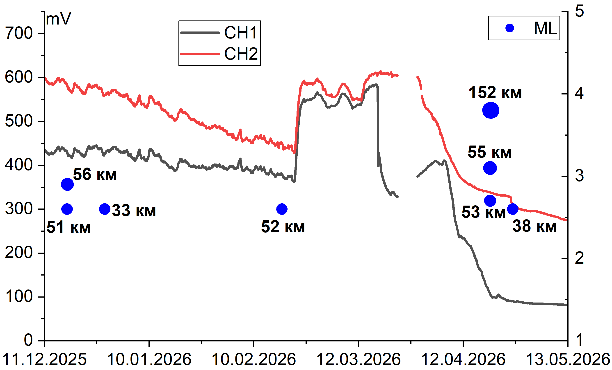
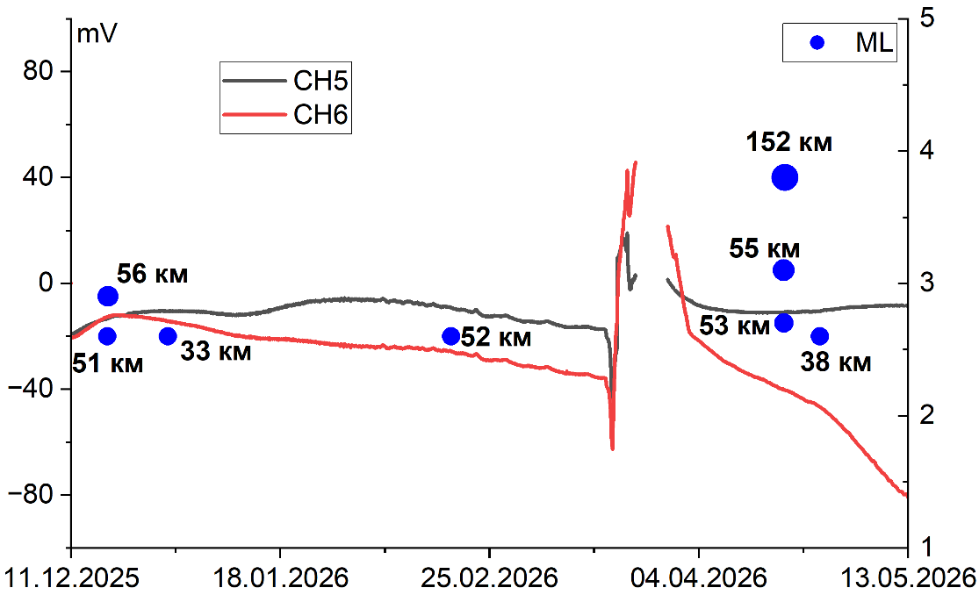
Вариации ЭТП по каналам CH3, CH4 (свинец) произошедшие в этот период землетрясения
Свинцовые и графитовые электроды на пункте «Южно-Сахалинск» были установлены в декабре 2025 г. На рисунках представлен общий период измерений для всех типов электродов.
Предварительный анализ показал синхронизированные вариации ЭТП между разными электродами.
Отмечаются различия в форме и амплитуде сигналов.
Вариации ЭТП по каналам CH1, CH2 (нерж. сталь, пластины) произошедшие в этот период землетрясения
Вариации ЭТП по каналам CH5, CH6 (графит) произошедшие в этот период землетрясения

Slide 11
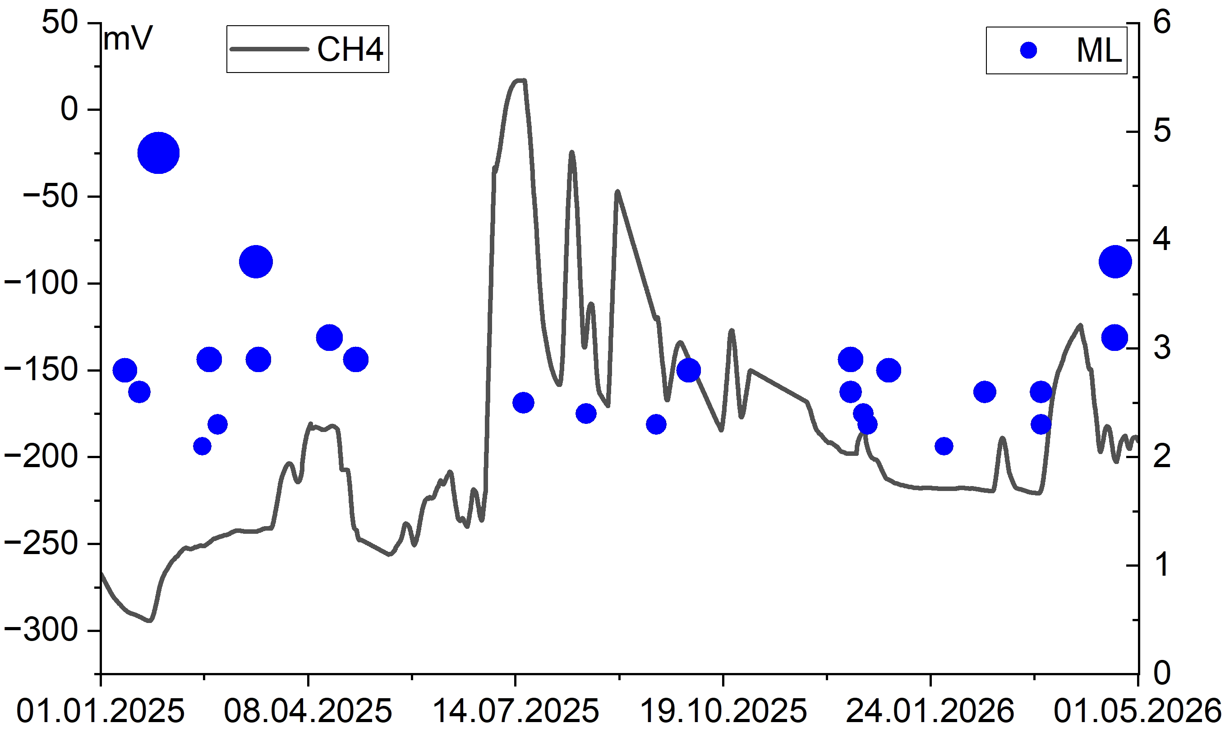
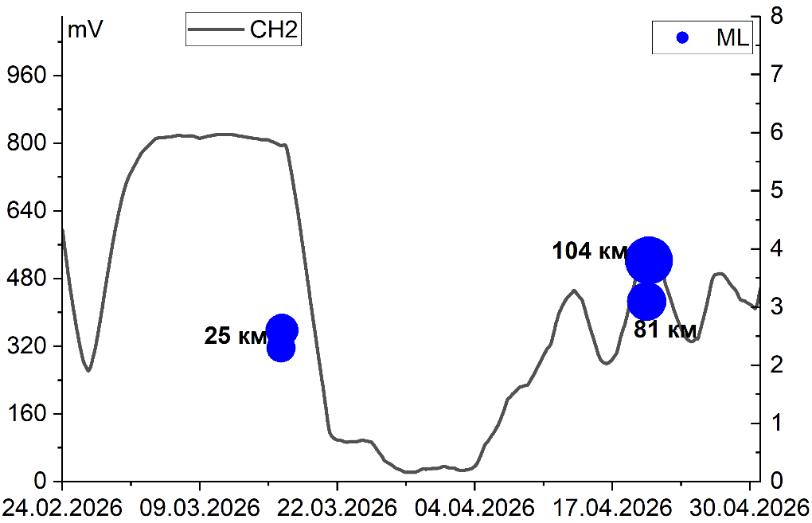
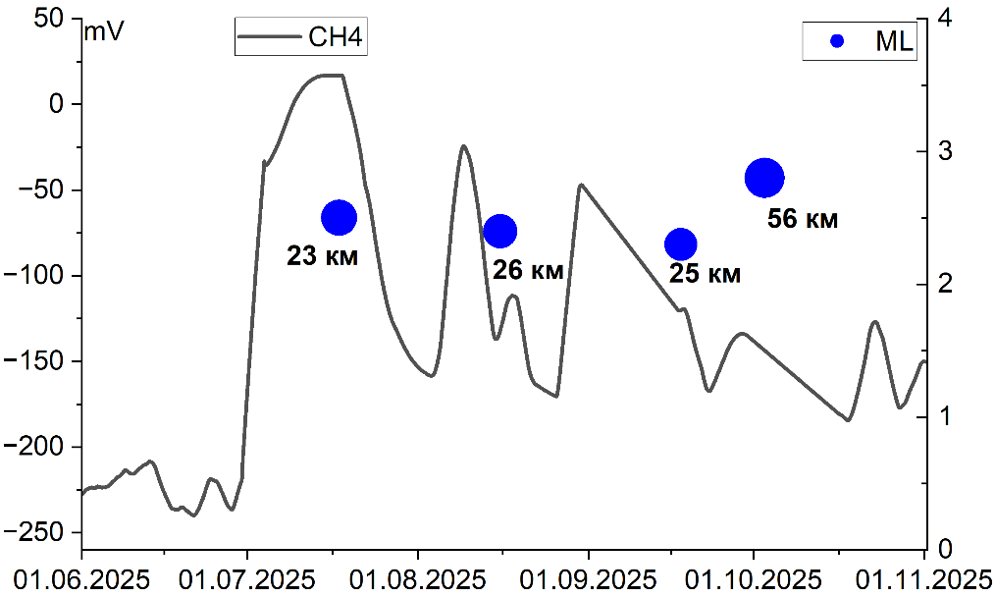
Вариации ЭТП по каналу CH4 (свинец) за весь период измерений и произошедшие в этот период землетрясения
На пункте «Колхозное» корреляция между вариациями ЭТП, зарегистрированными разными электродами, оказалась существенно слабее, чем на станции «Южно-Сахалинск».
Это не позволяет разработать единый надёжный алгоритм выделения аномальных вариаций, которые можно было бы уверенно ассоциировать с сейсмической активностью. Дополнительную сложность создаёт относительно короткий интервал наблюдений — 1,5 года по сравнению с 2,5 годами на станции «Южно-Сахалинск».
Несмотря на указанные ограничения, на отдельных интервалах измерений визуально выделяются возмущения ЭТП, по времени совпадающие с моментами землетрясений.
Вариации ЭТП по каналу CH2 (пластина,нерж. сталь) в период 01.06.2025-01.11.2025
Вариации ЭТП по каналу CH4 (свинец) в период 01.06.2025-01.11.2025

Slide 12
ЗАКЛЮЧЕНИЕ
Результаты измерений вертикальной компоненты ЭТП позволили обнаружить периоды с повышенным значения поля. Данные периоды четко выделяются программными средствами обработки данных. При сравнении обнаруженных возмущений с каталогом землетрясений было выявлено, что 78% сейсмических событий по времени происходят во время данных возмущений ЭТП.
Предварительный вывод заключается в том, что вариации вертикальной компоненты ЭТП отражают изменения сейсмической активности юга Сахалина и могут служить одним из индикаторов подготовки землетрясений в регионе.
К вопросу о физических механизмах обнаруженных возмущений. В работах по мониторингу вертикального электрического поля перед землетрясениями приводится цепь механизмов: накопление механических напряжений в разломных структурах→эманации газов(радон, водород и т.д.) →ионизация воздуха и изменение напряженности вертикального электрического поля.
СПАСИБО ЗА ВНИМАНИЕ

